Slide 1
安裝手冊

Slide 2
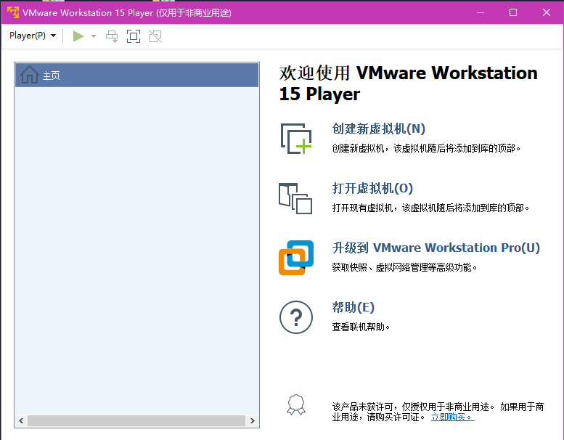
新增虛擬機

Slide 3
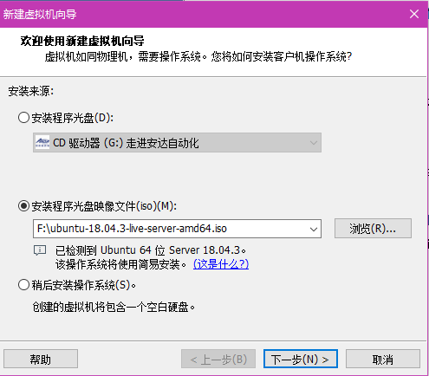
選取對應的ISO

Slide 4
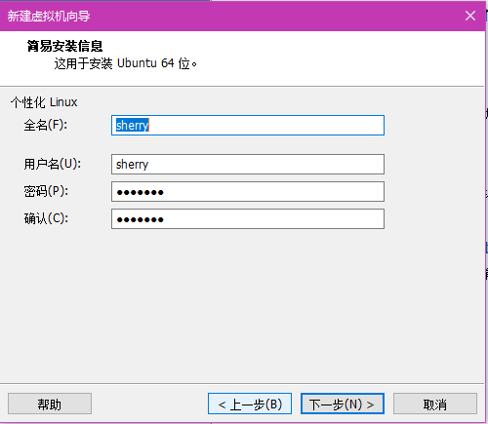
輸入用戶資料

Slide 5
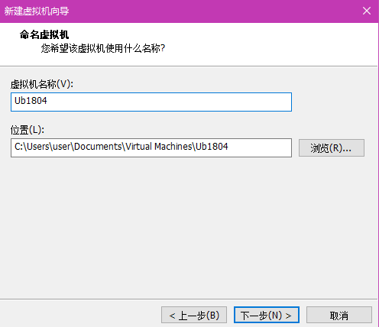
設定虛擬機名稱及安裝位置

Slide 6
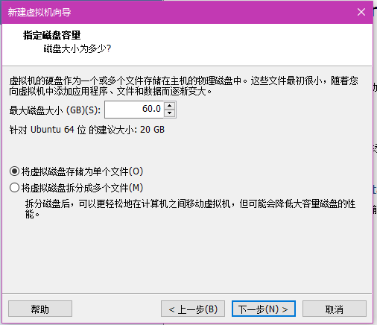
指定磁盤大小

Slide 7
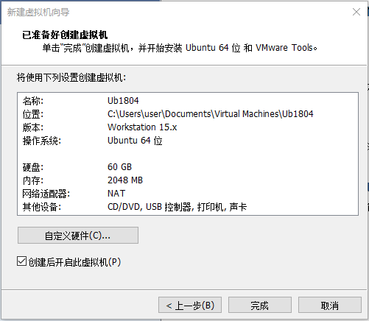
虛擬機的安裝資料清單

Slide 8
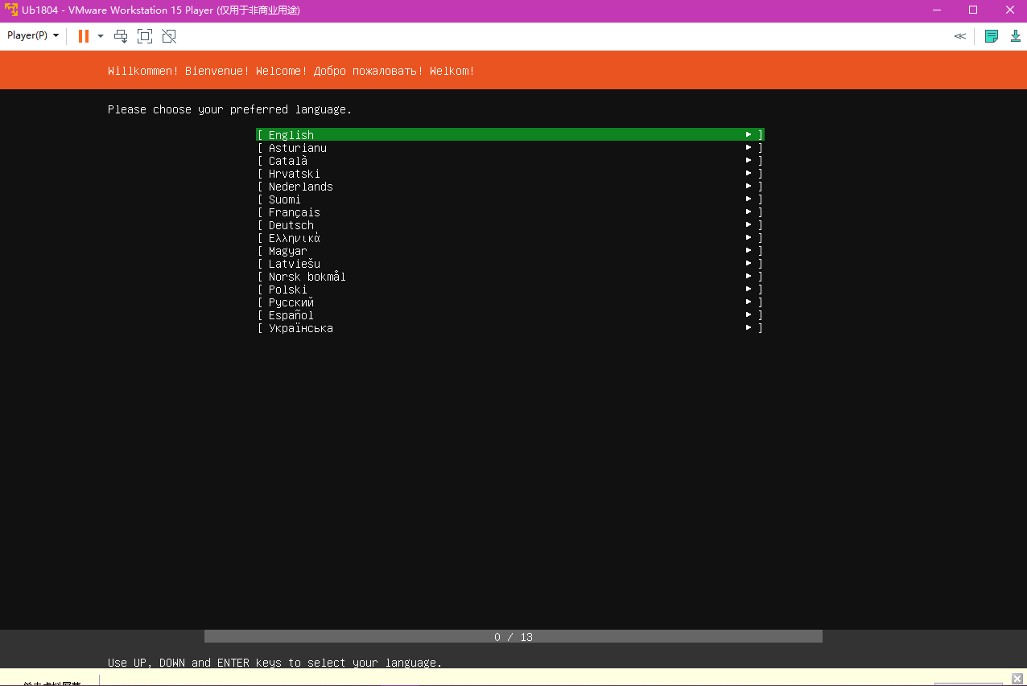
Server環境語言設定

Slide 9
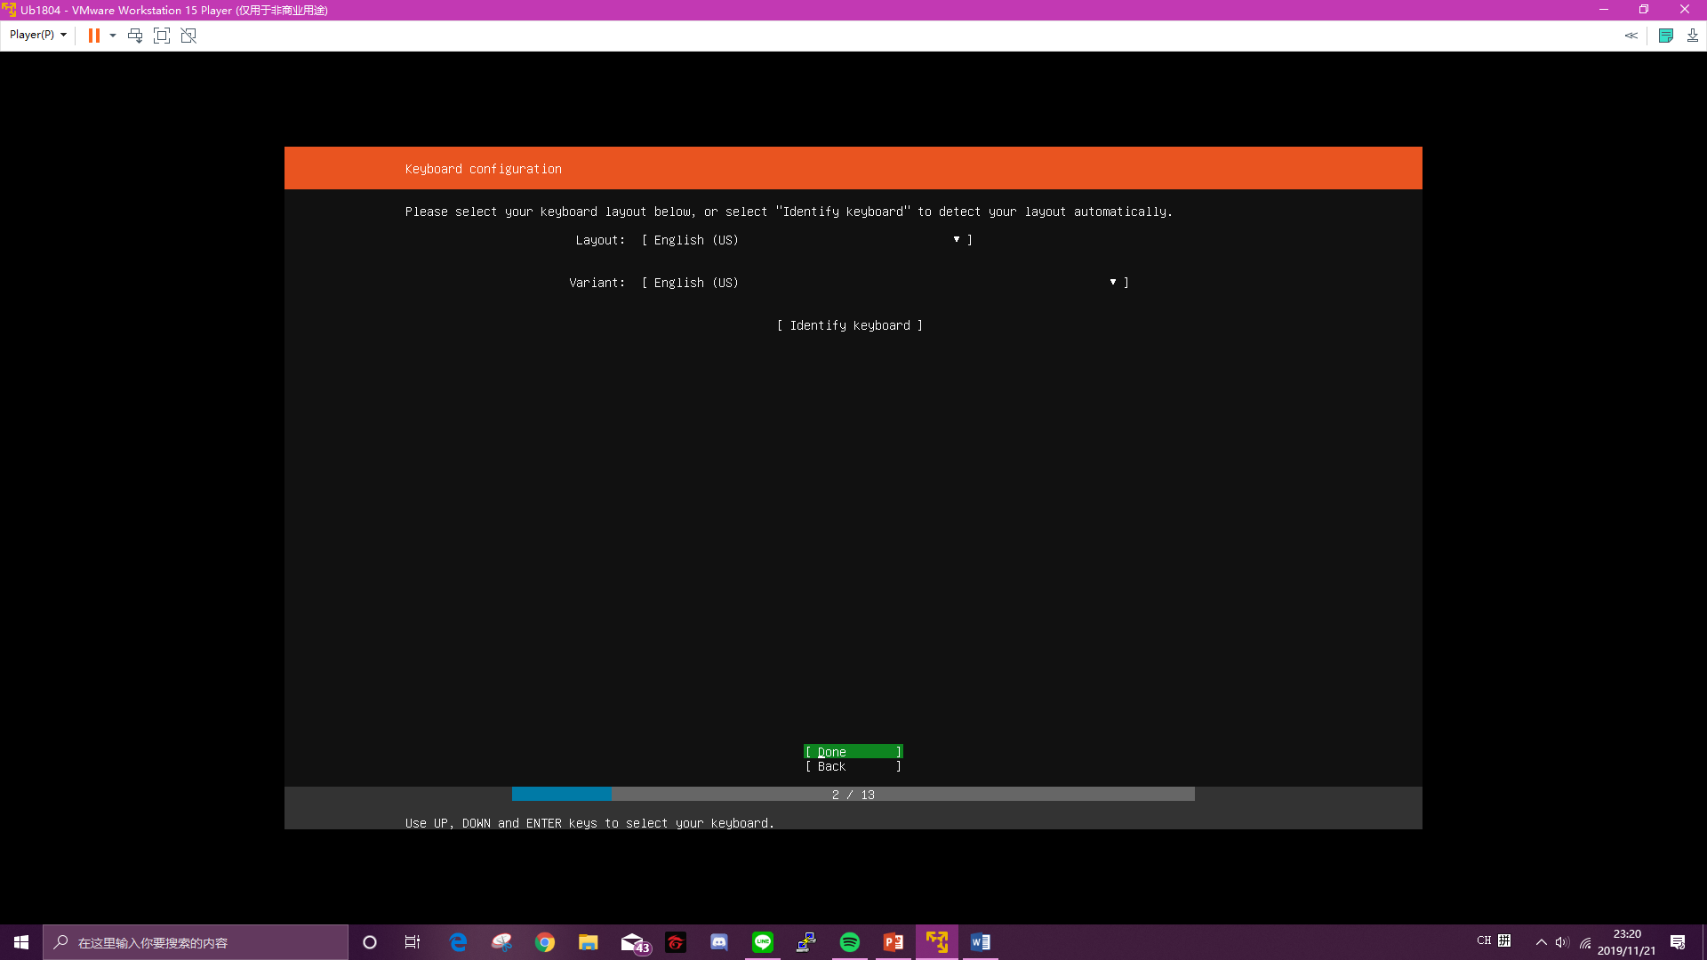
鍵盤配置

Slide 10
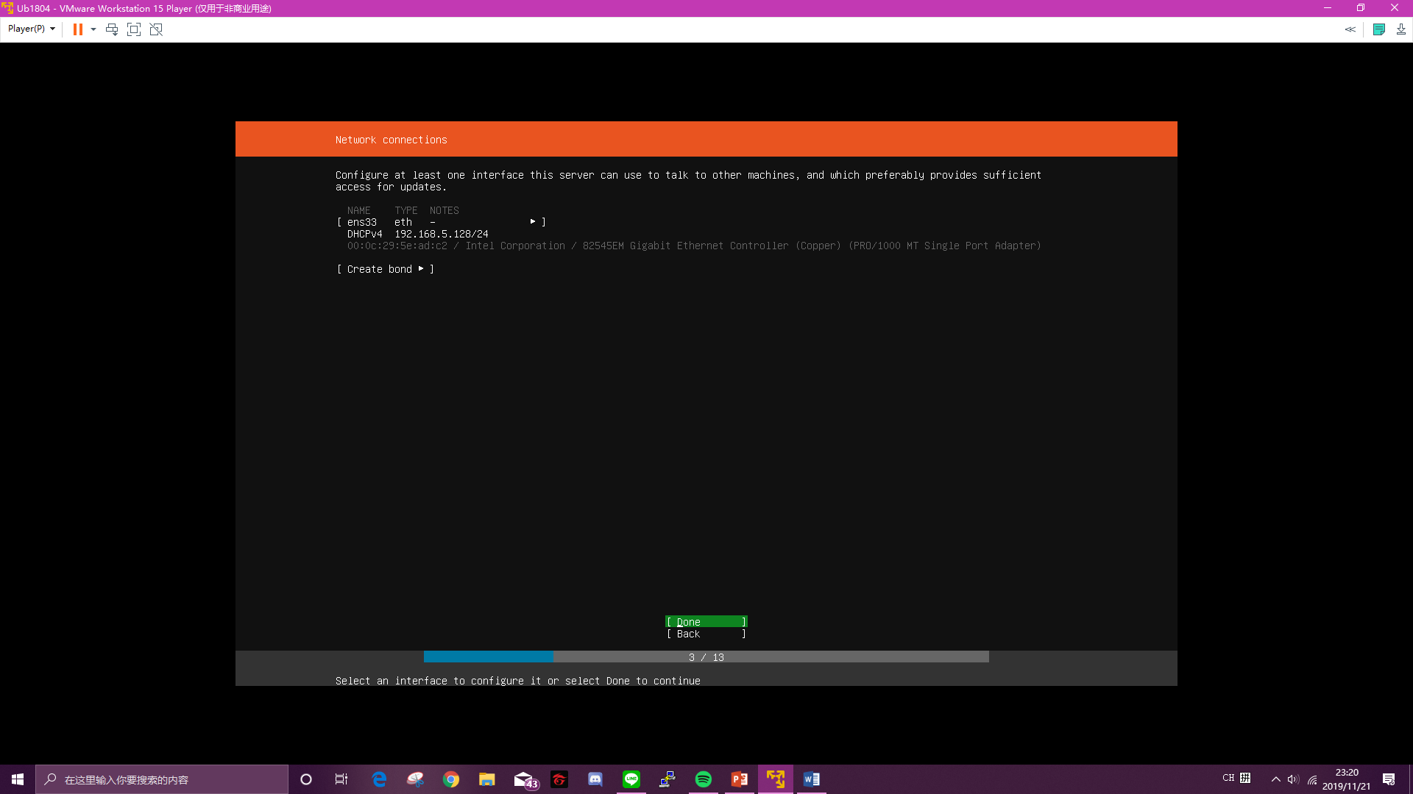
設定網絡IPv4内容

Slide 11
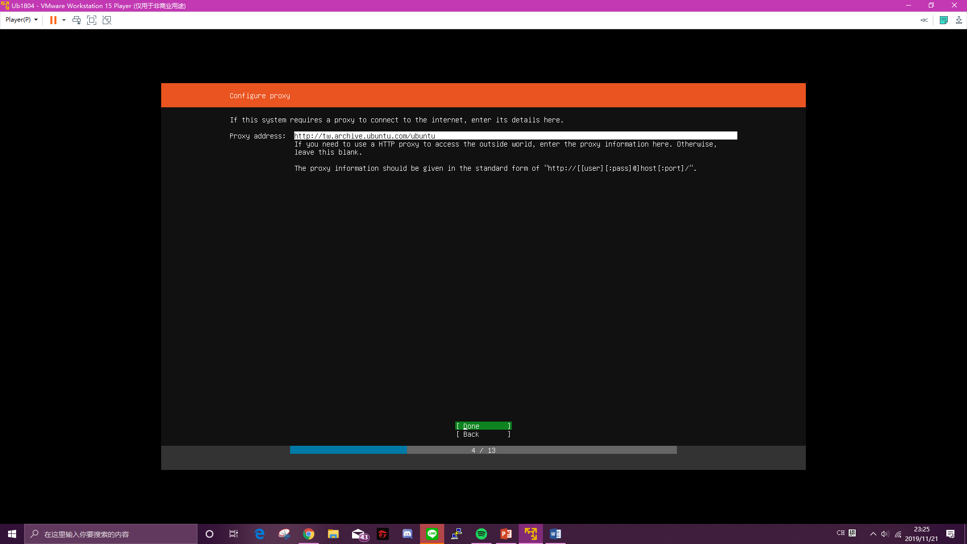
是否需要外部鏈接，如需請輸入

Slide 12
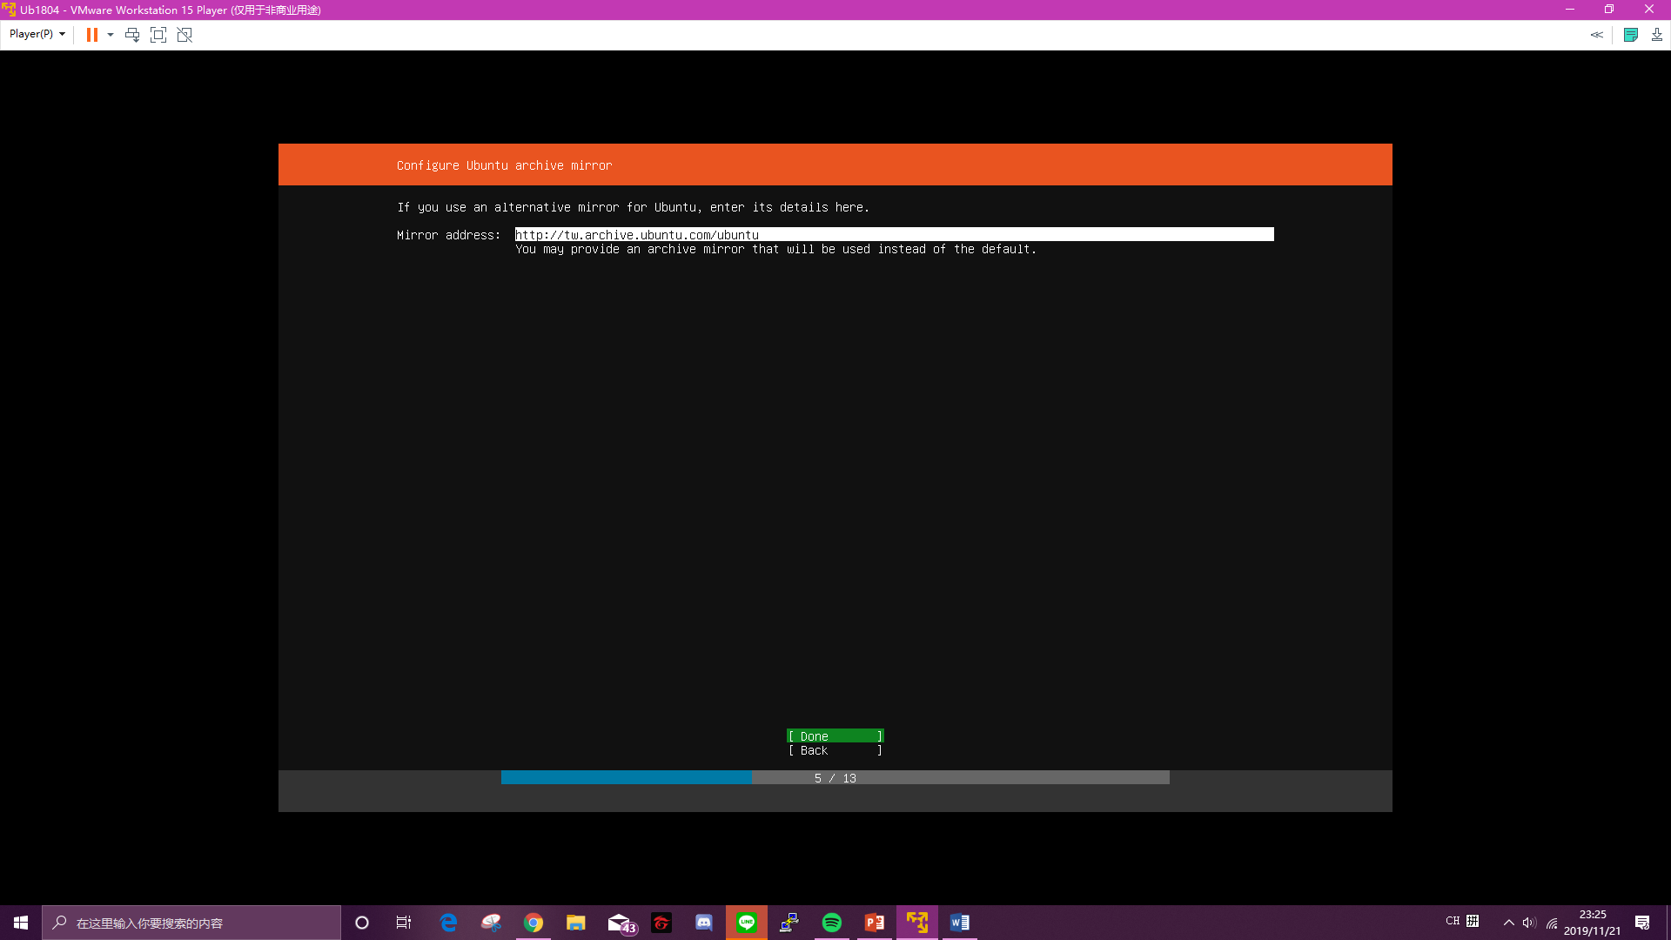
確認上一步的外部鏈接資料

Slide 13
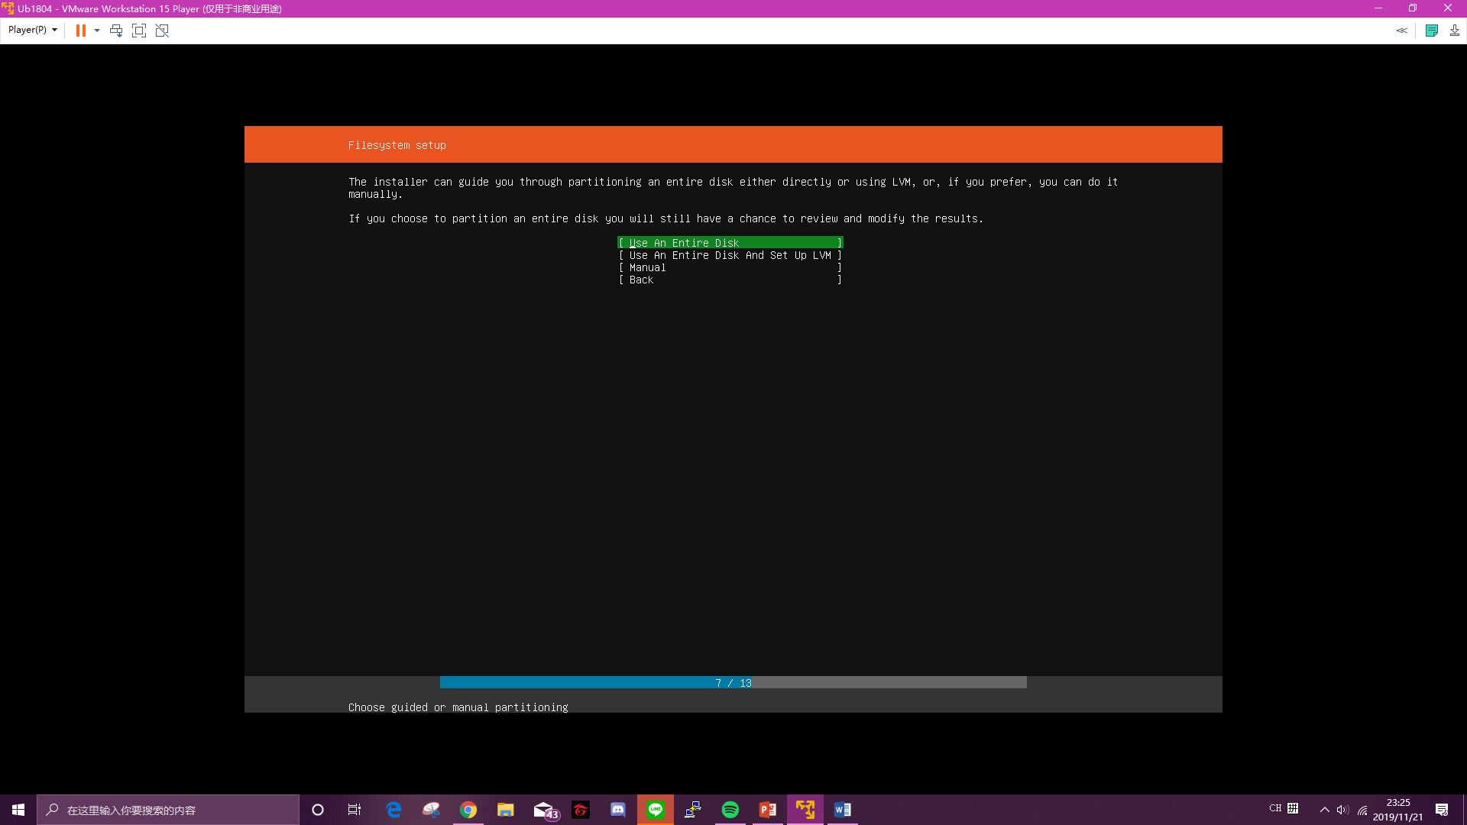
是否用完整的硬碟避免檔案被切割

Slide 14
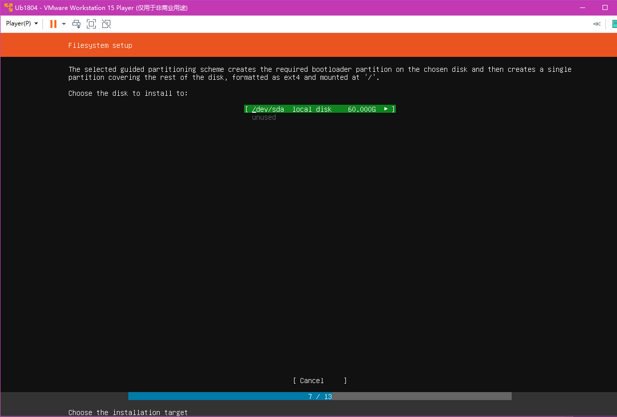
選擇第一個硬碟

Slide 15
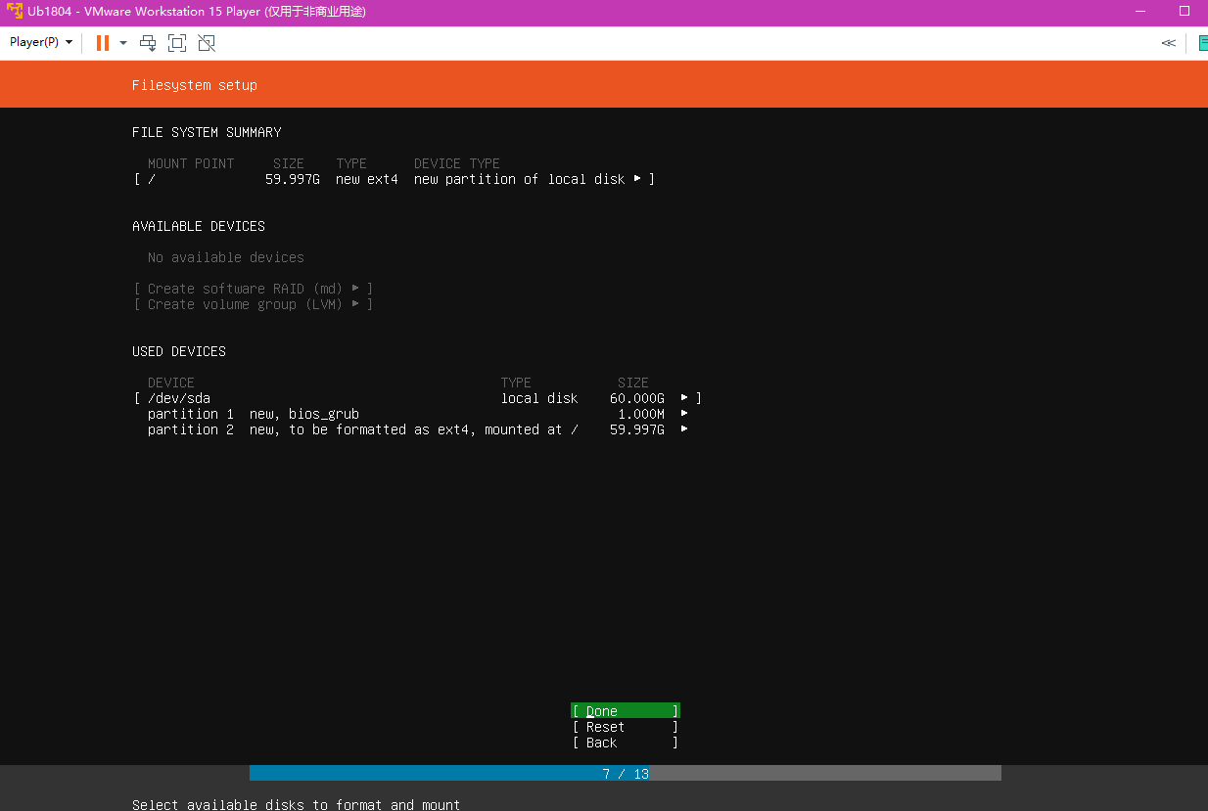
選擇硬碟分割區或想保留的區域

Slide 16
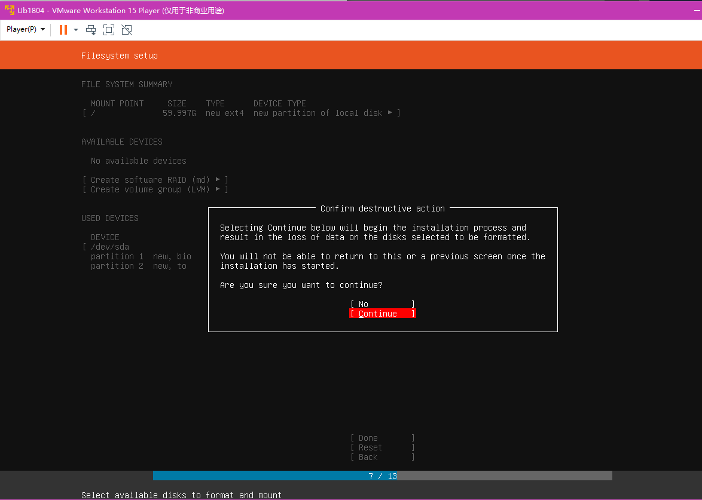
是否切割硬碟，同意就按繼續

Slide 17
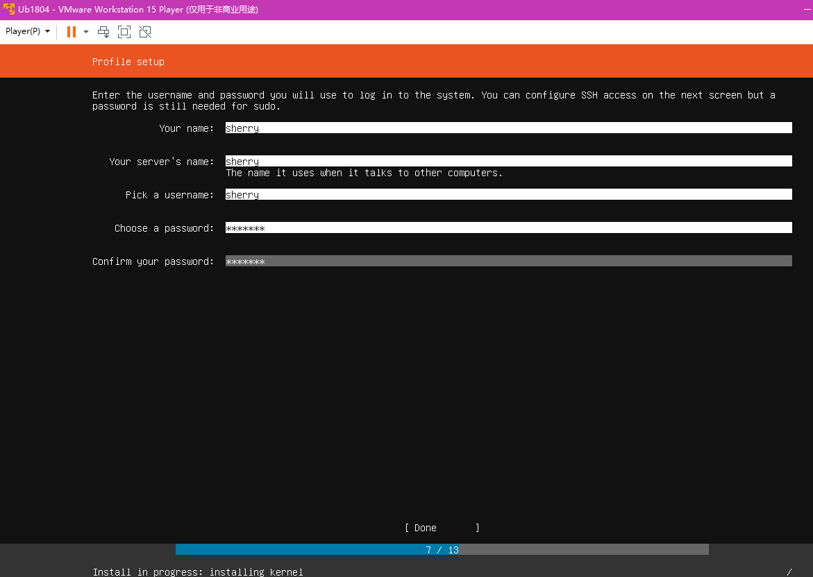
輸入用戶資料

Slide 18
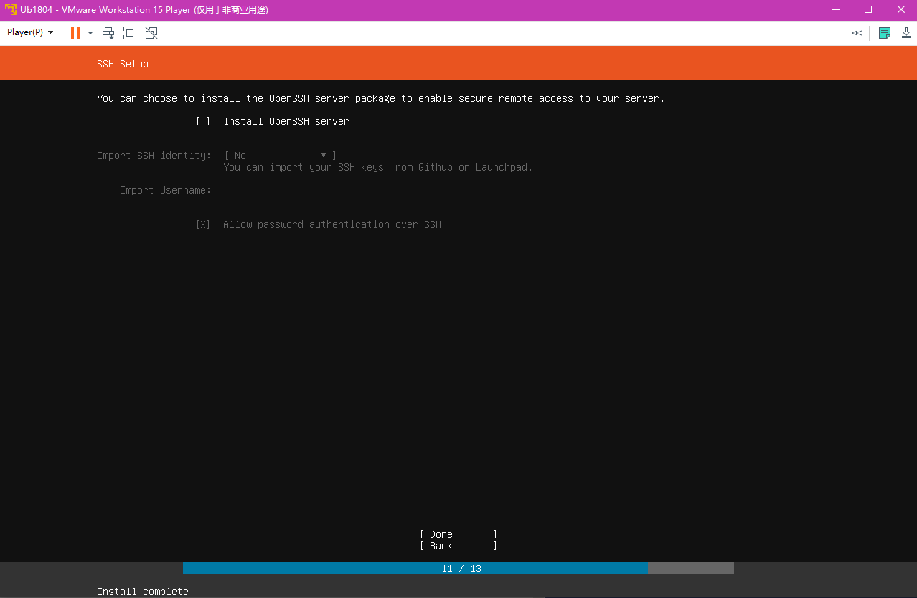
設定遠端連綫

Slide 19
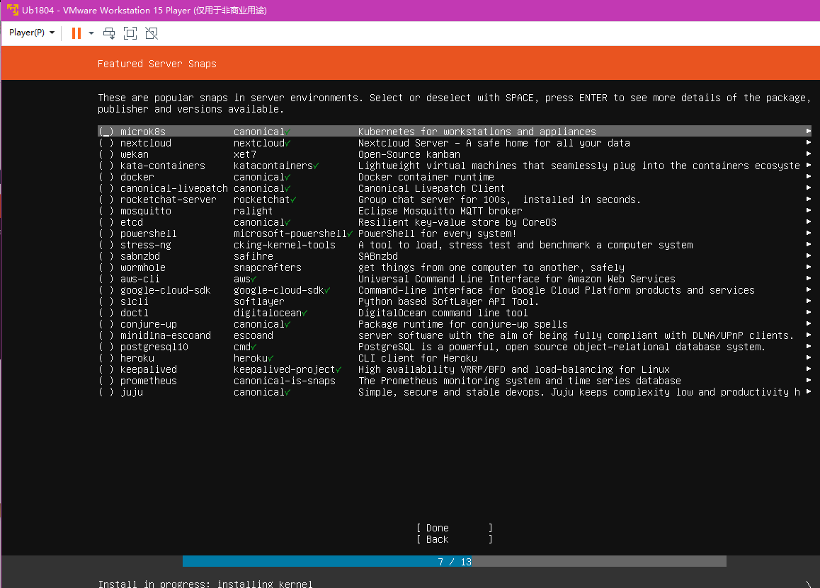
安裝套件列表

Slide 20
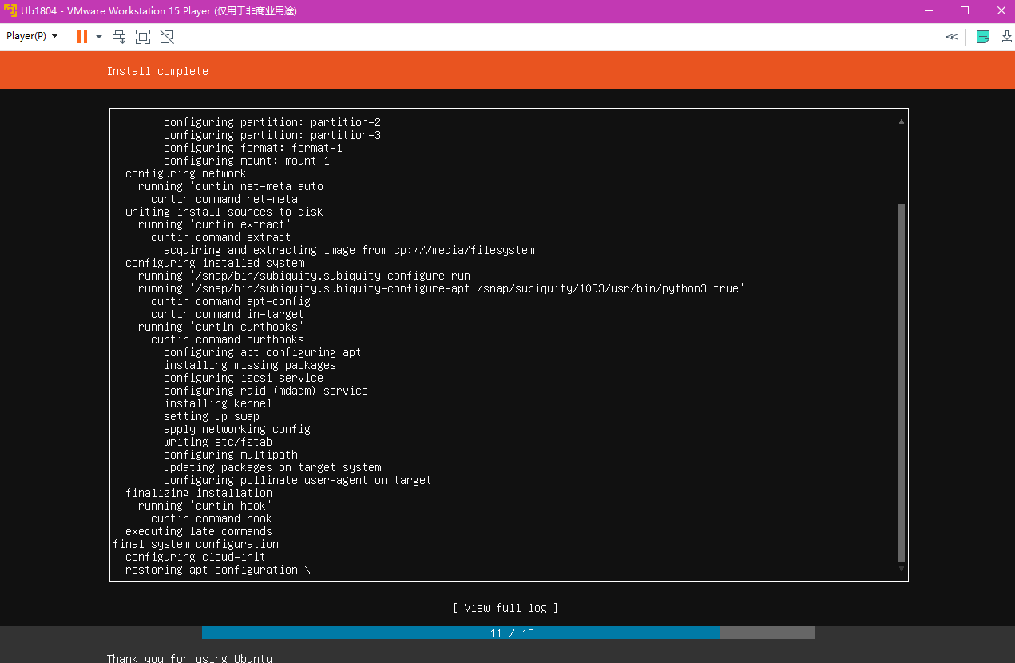
安裝系統

Slide 21
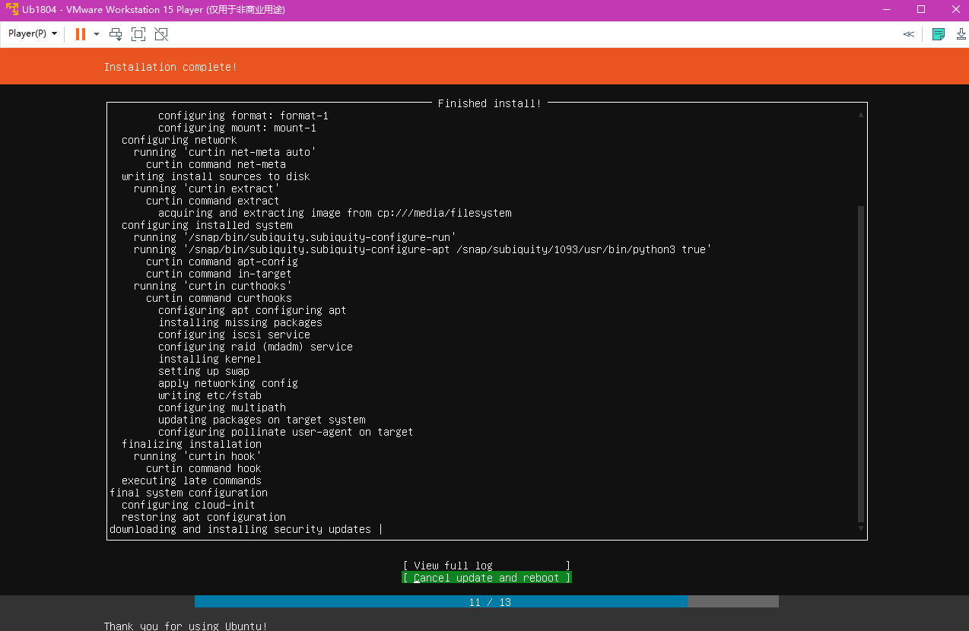
安裝完畢，選擇重新開機

Slide 22
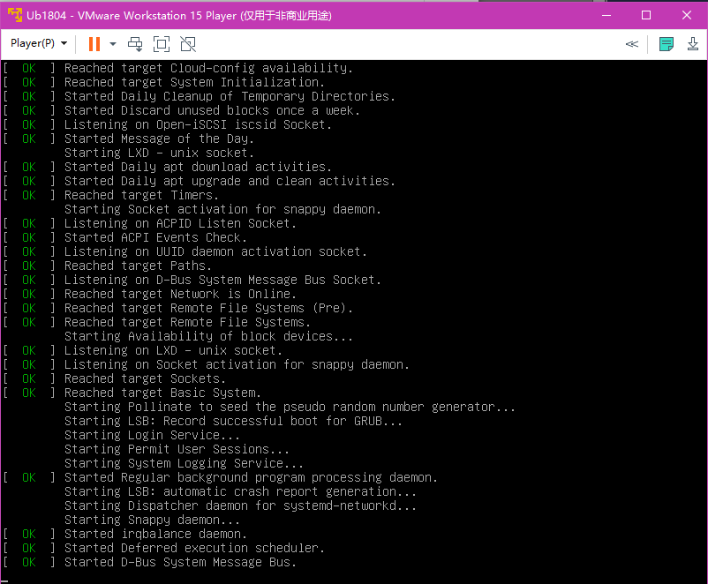
系統正在重新開機

Slide 23
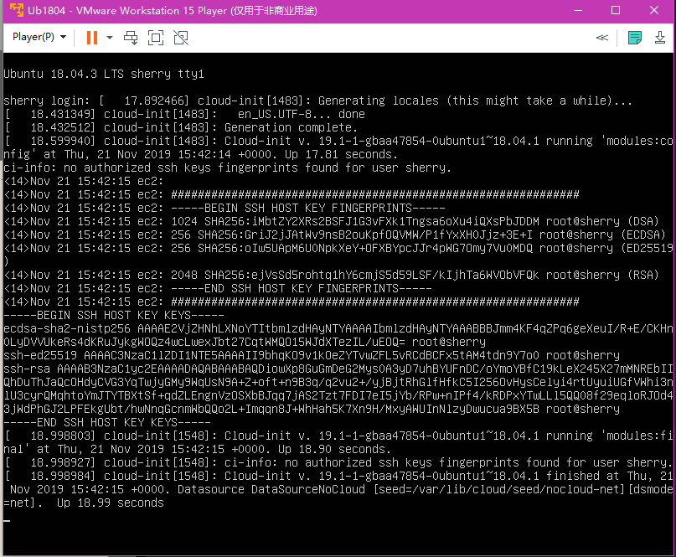
已進入系統

Slide 24
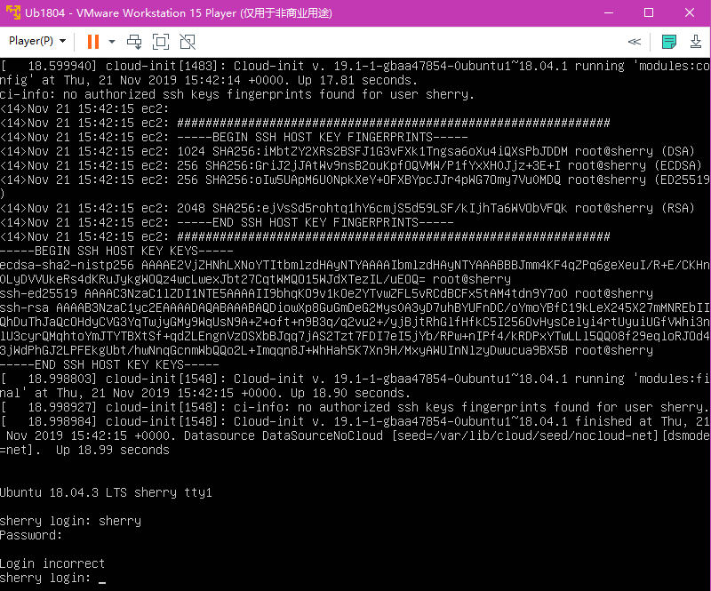
登錄，輸入使用者名稱及密碼

Slide 25
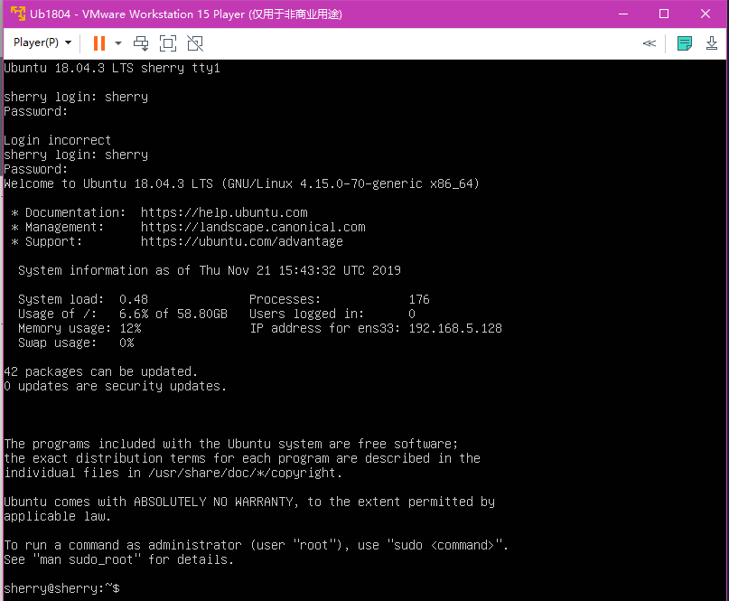
成功登錄系統

Slide 26
恭喜完成

